Slide 1

E.D Lab workshop
석사 3학기
김 범 준
발표일 : 2011. 07. 01

Slide 2
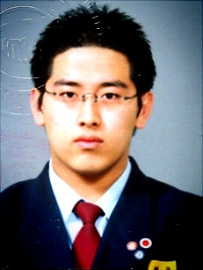
김 범 준 이 란?
이름 : 김 범 준 (金 範 埈)
생년월일 : 1983. 10. 18
학위 : 현재 석사 3학기
좋아하는 음식 : 매운거 빼고 다
업무 : 공정
국내 학회 : 1 편
국외 학회 : 3 편
특허 : 2 편

Slide 3
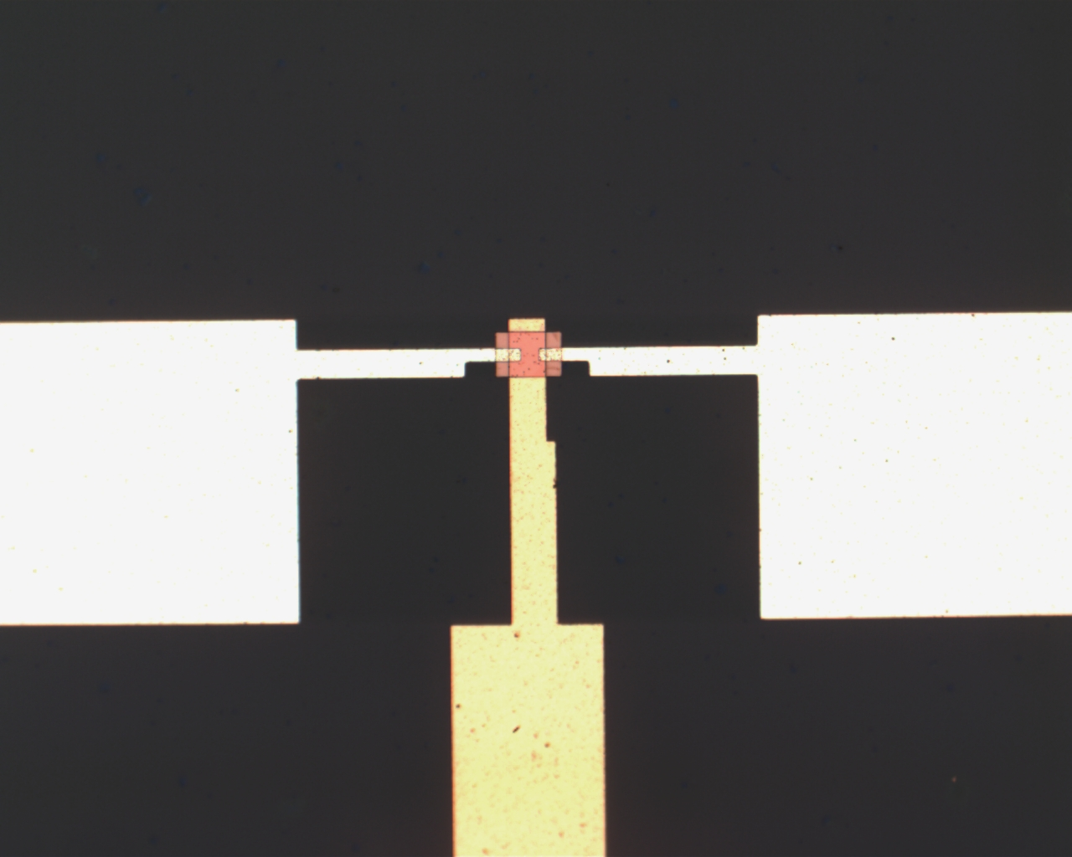
비정질 실리콘 TFT
Source
Drain
n+ a-Si:H
a-Si:H
Glass
Gate insulator
Gate
Layer | Deposition method | Temperature | Distance | Pressure | Gas
Source/Drain | DC sputter | Room Temp | 6 cm | 5 mTorr | Ar
n+ a-Si:H | PECVD | 250 ℃ | 1000 mils | 1000 mTorr | SiH₄, H₂, PH₃
a-Si:H | PECVD | 250 ℃ | 1000 mils | 1000 mTorr | SiH₄, H₂
Gate insulator (SiNx) | PECVD | 350 ℃ | 600 mils | 2000 mTorr | SiH₄, N₂, NH₃
Gate | DC sputter | Room Temp | 6 cm | 5 mTorr | Ar

Slide 4
비정질 실리콘 TFT
◈ 비정질 실리콘 TFT parameter
V_{th} | On-current | On/off ratio | S.S | Mobility
5.5 V | 1 x 10⁻⁶ A | 10⁷ | 0.72 V/dec | 0.39 cm²/V.s

Slide 5
비정질 실리콘 태양전지
과제 기간 : 2011. 06. 01 ~ 2012 02. 29 (9개월)
과제 목표 : Stainless steel 기판을 이용한 비정질
실리콘 태양전지 제작
과제 금액 : 3,300 만원
과제 계획 :
1. 막 최적화 (defect ↓)
2. 유리 기판 위에 비정질 실리콘 태양전지 효율 확보
3. Stainless steel 기판 위에 비정질 실리콘 태양전지 효율 확보

Slide 6
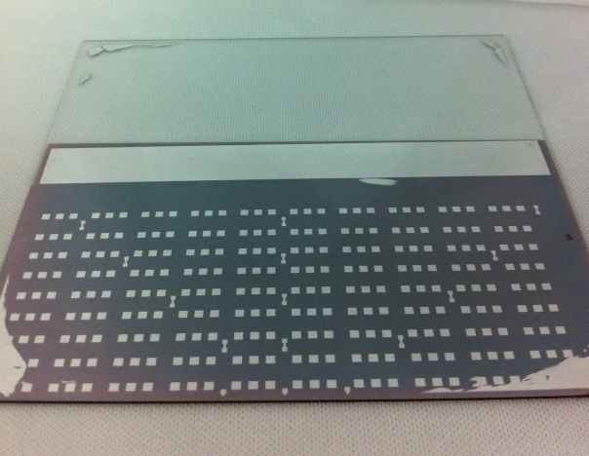
비정질 실리콘 태양전지 (유리 기판)
Glass
ITO
Layer | Deposition method | Temperature | Distance | Pressure | Gas
Metal | DC sputter | Room Temp | 6 cm | 5 mTorr | Ar
N-type | PECVD | 250 ℃ | 1000 mils | 1000 mTorr | SiH₄, H₂, PH₃
Intrinsic | PECVD | 250 ℃ | 1000 mils | 1000 mTorr | SiH₄, H₂
P-type | PECVD | 250 ℃ | 1000 mils | 1000 mTorr | SiH₄, H₂, B₂H₆
ITO | RF sputter | 200 ℃ | 6 cm | 2 mTorr | Ar

Slide 7
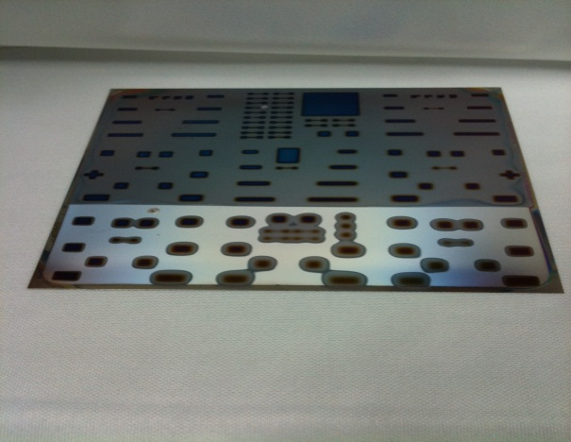
비정질 실리콘 태양전지 (Metal foil)
Al
Metal foil
SiNx
Layer | Deposition method | Temperature | Distance | Pressure | Gas
ITO | RF sputter | 200 ℃ | 6 cm | 2 mTorr | Ar
P-type | PECVD | 250 ℃ | 1000 mils | 1000 mTorr | SiH₄, H₂, B₂H₆
Intrinsic | PECVD | 250 ℃ | 1000 mils | 1000 mTorr | SiH₄, H₂
N-type | PECVD | 250 ℃ | 1000 mils | 1000 mTorr | SiH₄, H₂, PH₃
Metal (Al) | DC sputter | Room Temp | 6 cm | 5 mTorr | Ar
SiNx | PECVD | 350 ℃ | 600 mils | 2000 mTorr | SiH₄, N₂, NH₃

Slide 8
비정질 실리콘 태양전지
공통 조건 : p-layer = 150 Å , n-layer = 300 Å , ITO = 700 Å
i-layer (Å) | Voc (V) | Jsc (mA/cm²) | F.F | Eff (%)
4000 | 0.57 | 8.05 | 0.59 | 2.66
4000 | 0.49 | 46.3 | 0.36 | 8.3

Slide 9
다결정 실리콘 TFT
과제 기간 : 2011. 07. 01 ~ 2013 06. 30 (24개월)
과제 목표 : 화소 회로에 적용 가능한 OLED
backplane 개발
과제 금액 : 15,400 만원
과제 계획 :
1. Furnace 온도 calibration 및 결정화 기술 확보
2. 이온 주입을 대신 할 수 있는 알루미늄 열처리 기술 확보
3. 다결정 실리콘 TFT 제작 후 특성 평가

Slide 10
다결정 실리콘 TFT
◈ 다결정 실리콘 TFT 의 단면 구조
Al
SiNx
Poly-Si
화소 회로에 적용 가능
TFT 제작 공정의 mask 수 절감
이온 주입 공정을 생략한 도핑 효과 기대
Contact hole 형성이 용이
Mask 제작 시 gate 전극의 크기로 인한 3가지 구조 (off-set, gate 정렬, 오버랩)
Eagle 2000 glass
◈ 새로운 다결정 실리콘 TFT 의
단면 구조
Al
SiNx
S
Poly-Si
D
Eagle 2000 glass

Slide 11
감 사 합 니 다~!!

